Slide 1
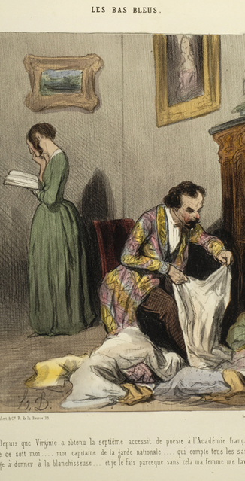
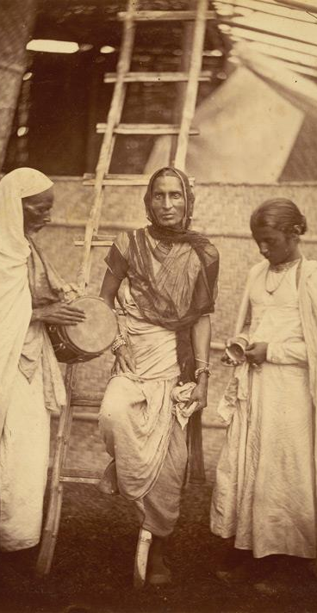
Metodika XIII. Znepokojivý gender, nebezpečný feminismus, konstruovaná maskulinita Perspektiva pohlaví, její společenský význam a dopad na vědeckou práci I. Úvod do tematiky
Od té doby, co Virginie získala sedmé čestné uznání za poezii od Francouzské akademie, mám já, kapitán Národní gardy, každou sobotu počítat prostěradla do prádelny. Když to neudělám, manželka mi umyje hlavu...
Honoré Daumier, les bas bleus (modré punčošky), Paris, Chez Aubert, 1844
Hidžra a jeho společníci ve východním Bengálsku kolem roku 1860

Slide 2
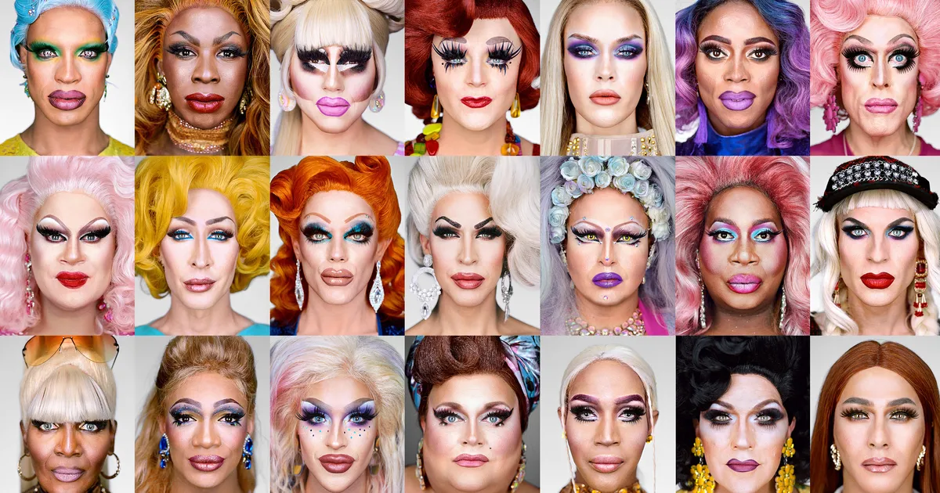
Vítejte v
metodologickém kurzu o genderu!
Kdo jste?
Co studujete?
Co je téma Vaší magisterské práce/disertace?
Co Vás přivedlo k metodologií?
Co očekáváte od kurzu?
Znalosti cizích jazyků?
Aktuálně nejvlivnější Drag Queens v Americe

Slide 3
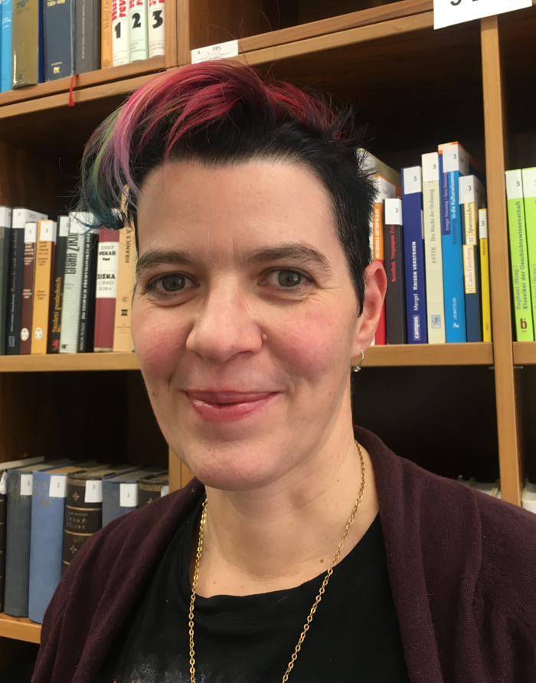
Dr. phil. Klara Hübnerová
Studium historie, italského jazyka a literatury
Středověké dějiny umění v Bernu/CH
výzkumná asistentka na univerzitě ve Fribourgu/CH
(specializace: alianční systém švýcarské konfederace v pozdním
středověku)
Odborná asistentka na univerzitě v Opavě
Vědecká asistentka na PVH (FF MU)
Vedení projektů ExPro spolu s AV ČR: From Performativity to Institutionalization: Handling Conflict in the Late Middle Ages (Strategies, Agents, Communication)
Hostující profesorka na univerzitě ve Vídni
Rozsáhla mezinárodní badatelská a přednášecí činnost
Výzkumné zájmy (aktuální):
Poltický jazyk a jeho dopad na historiografií
Dlouhodobé konflikty
Fragilita knížecí vlády ve středověku
Vícejazyčnost, sociální rozmanitost

Slide 4
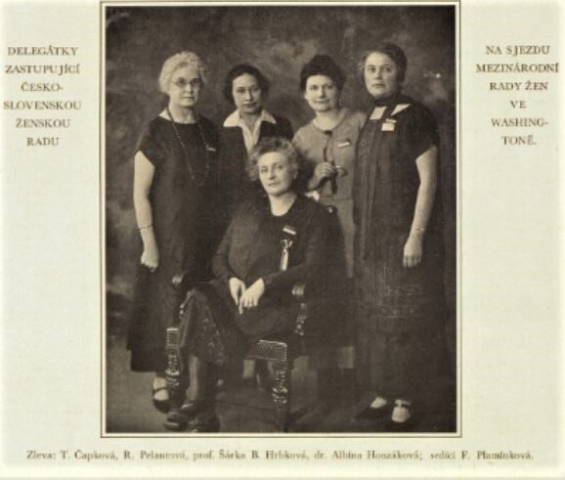
Cíle semestru:
Obsahové:
Nabídka proměny vlastního myšlení
Objasnění a diskuse různých pojmů (Gender, Feminismus, Maskulinita, Queer studies apod.)
Historický vývoj perspektivy pohlaví a předmětu ‚gender‘
Četba a diskuse teoretických textů a pramenů (tady: převážně středověkých a ranně novověkých)
Diskuse kulturní závislosti konceptu
Diskuse významu a hranic perspektivy
K čemu je to dobré? Eventuální využití ve vlastní badatelské praxi
Formální:
2x nepřítomnost s omluvou
Aktivní účast v semináři (případně ve svetru), stavím na to svojí výuku!
Úlohy: četba a analýza přípravných textů a pramenů (cca. 25-50 str./týden, v češtině, němčině, angličtině)
Strategie překladu
Rešerše v knihovně a na netu
Naučit se zacházet s různými typy pramenů
Příprava krátkých ústních příspěvků
závěrečný referát (25-30 min) na vlastní příklad (pokud možno: propojení s vlastní badatelskou praxí)
Delegátky čs. svazu žen 1925 (sedící Fr. Plamínková, vpravo Albína Honzáková)

Slide 5
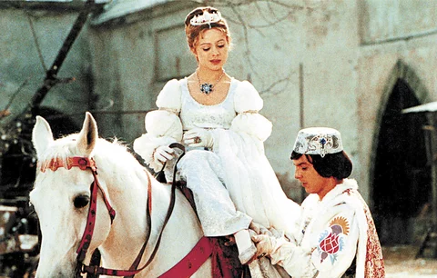
Tři oříšky pro popelku (1973)
přibližný program semestru:
29.9. Když se řekne gender: úvod do problematiky
1.10. Genealogie pojmů: Feminismus, gender studies, masculinity studies, queer-trans studies
mezi sociologií, kulturní antropologií a populismem
8.10. Historické kořeny: Dlouhá cesta k rovnoprávnosti (od středověku po 20té století)
15.10. Metodika I: Souvislost s příbuznými koncepty (třeba: postkolonialismus, rasové teorie, diversity theory)
22.10. Metodika II: Kulturní vazby perspektivy, gender a předmoderní doba, národní specifika
29.10. Prameny I.: Zviditelnění žen, osob mimo heteronormativní vněm (též: výběr vlastního tématu)
5.11. Prameny II.: kulturní stereotypy, historiografie a interpretační biasy
12.11. Prameny III.: Gender a interdisciplinarita
19.11. Studentské prezentace I
26.11./3.12. Studentské prezentace II+III
10.12. Resumé kurzu

Slide 6
I. Co vás napadne, když se řekne gender:
10 min (mind map)
Gender

Slide 7
I. Co vás napadne, když se řekne gender:
10 min (mind map)
Anti-Gender
Sociální a kulturní
kategorie odlišnosti
(Differenzkategorie)
Veřejný prostor
Konstrukce heteronormativity
Interrupce
LGBTQ+
Ideologie
Genderové role
Identitní politika
Queer studies
Gender
Mládí a stáří
orientalismus
Pohlaví a rasa, sociální skupina, kultura
Kulturní války
Masculinity studies
Ekonomie
Sex
Feminismus
Historie
Mocenské vztahy
Lidská práva
rovnoprávnost
Ženská práva
Rodina

Slide 8
I. Co vás napadne, když se řekne gender:
10 min (mind map)
Anti-Gender
Sociální a kulturní
kategorie odlišnosti
(Differenzkategorie)
Veřejný prostor
Konstrukce heteronormativity
Interrupce
LGBTQ+
Ideologie
Genderové role
Identitní politika
Queer studies
Gender
Mládí a stáří
orientalismus
Pohlaví a rasa, sociální skupina, kultura
Kulturní války
Masculinity studies
Ekonomie
Sex
Feminismus
Historie
Mocenské vztahy
Lidská práva
rovnoprávnost
Ženská práva
Rodina

Slide 9
I. Co vás napadne, když se řekne gender:
10 min (mind map)
Anti-Gender
Sociální a kulturní
kategorie odlišnosti
(Differenzkategorie)
Veřejný prostor
Konstrukce heteronormativity
Interrupce
LGBTQ+
Ideologie
Genderové role
Identitní politika
Queer studies
Gender
Mládí a stáří
orientalismus
Pohlaví a rasa, sociální skupina, kultura
Kulturní války
Masculinity studies
Ekonomie
Sex
Feminismus
Historie
Mocenské vztahy
Lidská práva
Rovnoprávnost
Ženská práva
Rodina

Slide 10
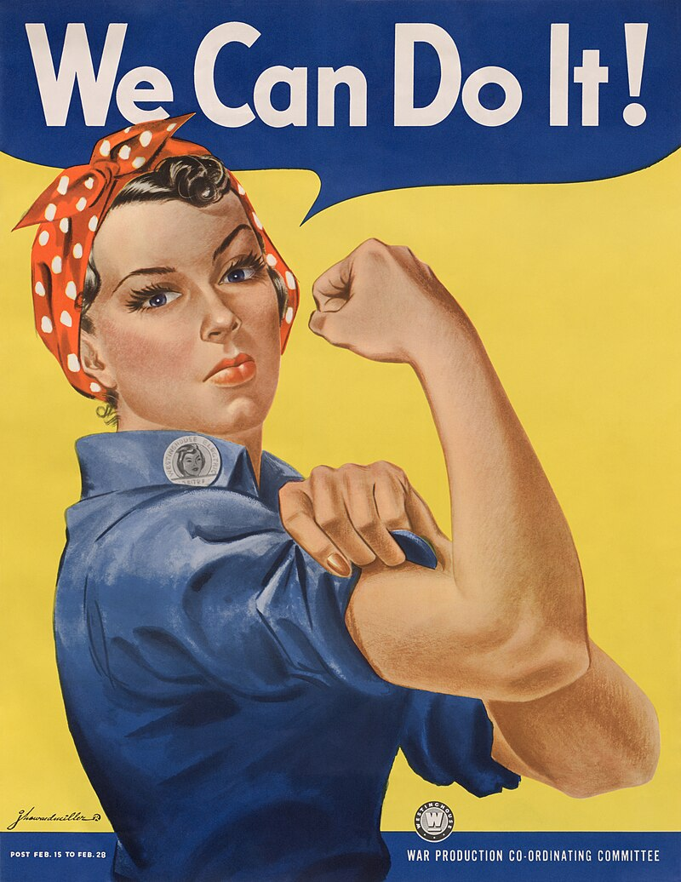
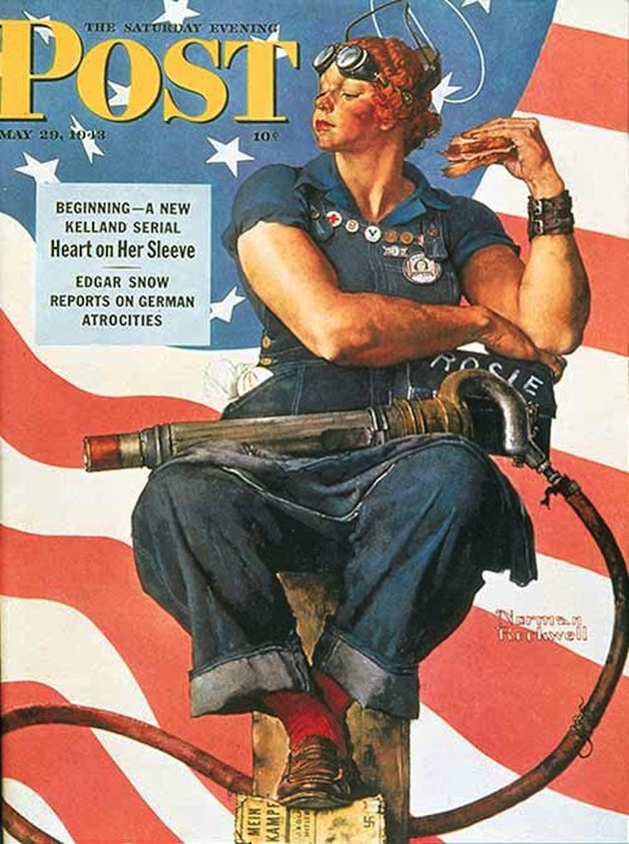
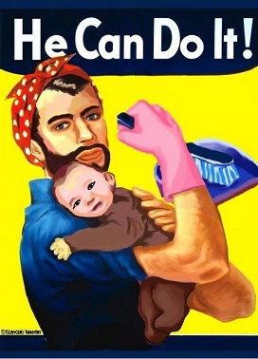
Gender: genderové role
Válečná propaganda v Americe (1943)
„Rosie the Riveter“ (Nýtovačka Rúža) na obálce The Saturday Evening Post (1943). Na ilustraci (Normann Rockwell) je zachycena statná žena, která si dává polední pauzu, na klíně má nýtovací pistoli a pod mokasínem výtisk manifestu Adolfa Hitlera Mein Kampf
He can do it: Adaptovaný plakát z konference na univerzitě ve Valencie zabývající se různými modely maskulinity (2019)

Slide 11
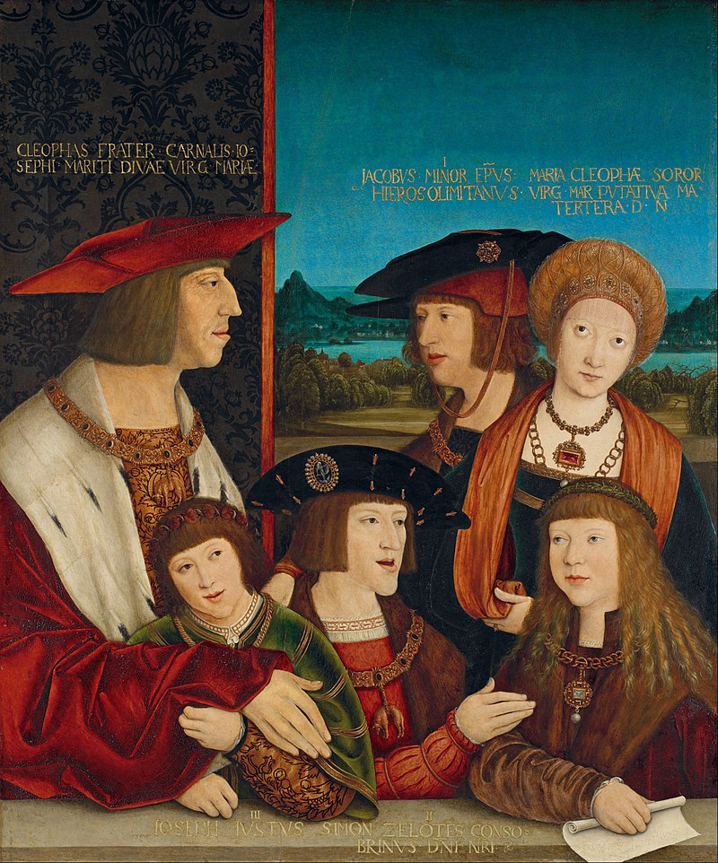
Gender: rodina
Volební flyer SPD (2024)
Rodina císaře Maxmiliána I.
Bernhard Strigel, po roce 1515
Císař Maxmilián stojí na levé straně obrazu, v náručí drží svého vnuka Ferdinanda a pravou ruku má položenou na jeho levém rameni. Levá ruka panovníka spočívá na Karlově rameni. V pozadí je zobrazen Maxmiliánův syn Filip Veliký. Stojí za svou matkou Marií Burgundskou. Maxmiliánův zeť Ludvík (manžel jeho vnučky Marie Uherské) je zobrazen před Marií.

Slide 12
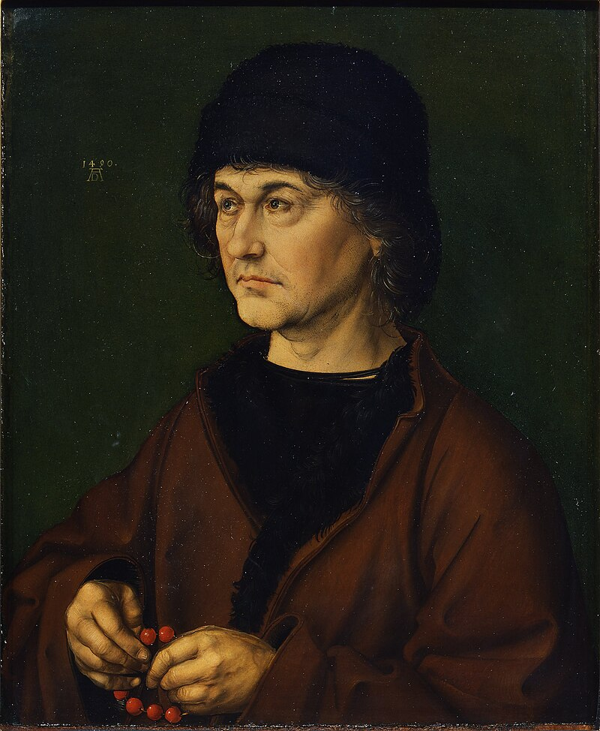
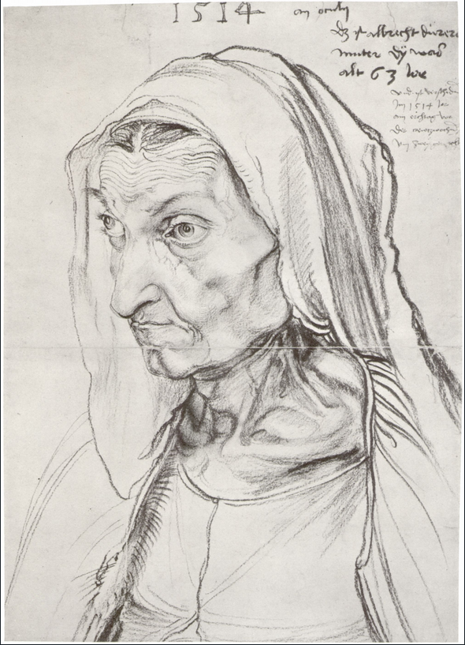
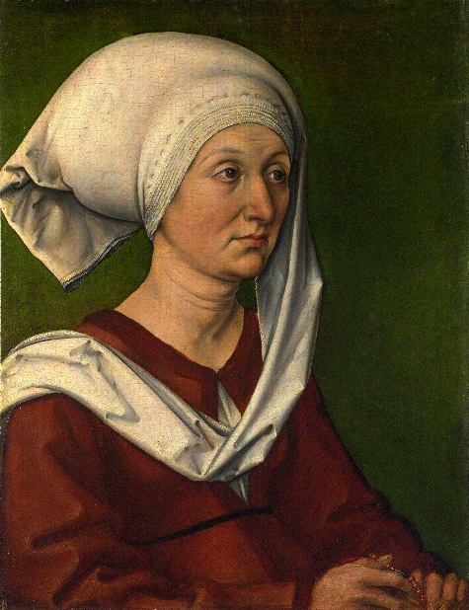
Gender: Mládí a stáří
Portrét Barbory Dürerové (matky Albrechta Dürera), rozené Holperové, připisovaný Albrechtu Dürerovi, kolem roku 1490, když jí bylo cca. 39 let
Albrecht Dürer starší (otec Albrechts Dürera) s růžencem, když mu bylo okolo 63 let (cca. 1490)
Tato moje zbožná matka porodila a vychovala osmnáct dětí; často trpěla morem a mnoha jinými těžkými a podivnými nemocemi, trpěla velkou chudobou, pohrdáním, opovržením, posměšky, hrůzami a velkými protivenstvími. Přesto v sobě nenesla žádnou zlobu. Velmi se bála smrti, ale říkala, že předstoupit před Boha se nebojí. Také umírala těžce a já jsem si všiml, že viděla něco strašného, neboť žádala o svěcenou vodu, ačkoli dlouho nepromluvila. Hned potom se jí oči přivřely. Viděl jsem také, jak ji smrt zasáhla dvěma velkými ranami do srdce a jak poté zavřela ústa a oči a s bolestí odešla. Opakoval jsem jí modlitby. Cítil jsem takový zármutek, že to nedokážu vyjádřit. Bůh jí buď milostiv
Portrét umělcovy matky ve věku 63 let

Slide 13
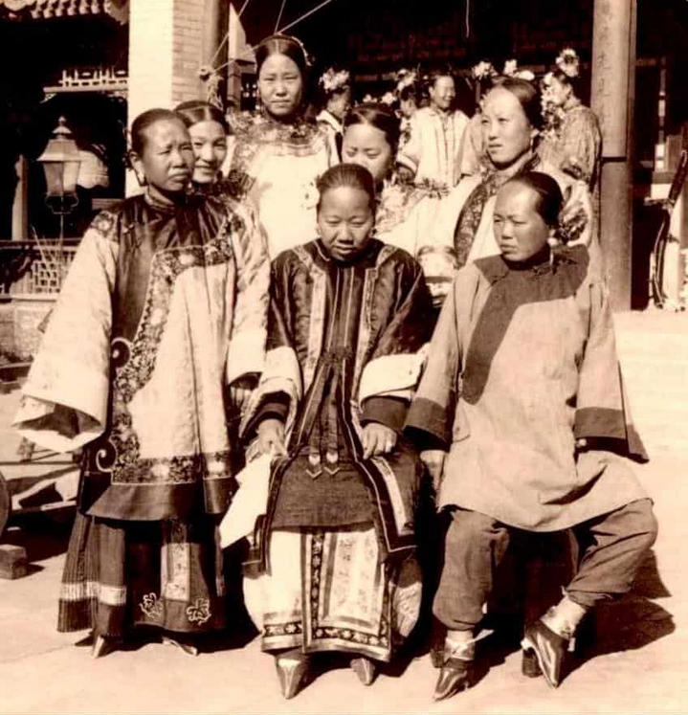
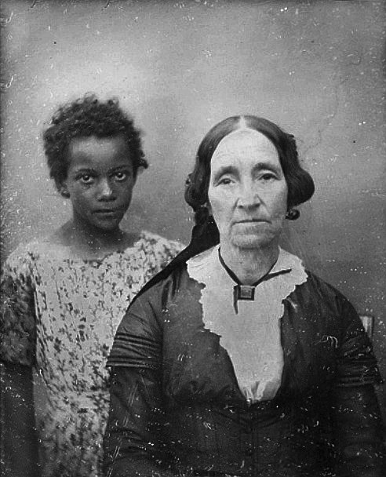
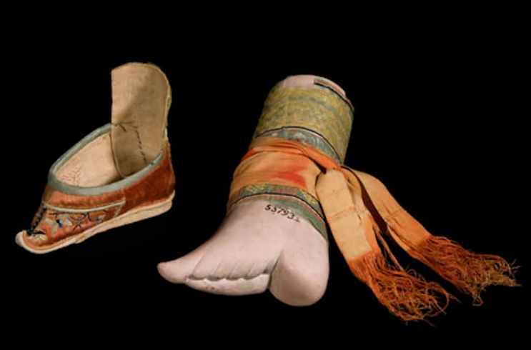
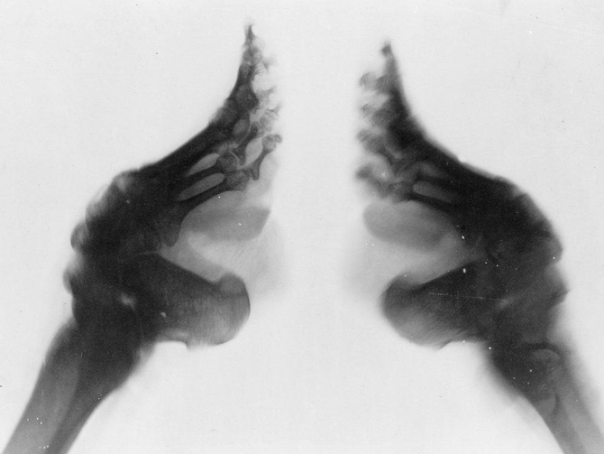
Gender: Pohlaví, rasa, sociální postavení, kultura
Zvyk lotosových nožek ve staré Číně:
Malé nohy byly považovány za rafinované a sofistikované. Ženy se svázanýma nohama obvykle nemohly normálně chodit
Ženy, které zákrok podstoupily, nemohly efektivně pracovat na poli. Vznikl sociální rozdíl mezi ženami s vázanýma nohama, které si rodiny mohly dovolit držet mimo pole, a ženami s přirozenýma nohama, které byly obvykle zemědělskými dělnicemi jako většina čínské společnosti.
Svázané nohy se staly symbolem sociálního postavení, též znamení pro poslušnost, dodržování konfuciánského ideálu obětování se pro rodinu
Portrét starší ženy z New Orleans s mladou otrokyní (cca. polovina 19. století)

Slide 14
Úkoly (1.10.)
Krátký referát pojmy k genderu (cca. 5 min.)
- Proč jste si ho vybral/a?
- Zjistěte s pomocí různých zdrojů (knížky, studie, online rešerše) o co se jedná, dokumentujte rešerši (jak jste postupovali?)
- Jak se Váš pojem historický vyvíjel (koncepty?)
- Co se Vám na pojmu líbí/nelíbí
Četba textu: Sherry C.M. Lindquist, Gender, p. 113-130
- proveďte textovou analýzu: O čem to je? Jak vypadá argumentační struktura? Co se vám líbí, co méně?
Četba pramene: Christine de Pizan (1364 – 1430),
- proveďte analýzu pramene: Kdo je Christine de Pizan? Z jakého díla je text výbrán? (Význam díla?) O čem pojednává?

